Slide 1







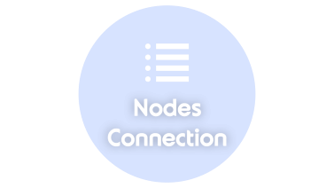
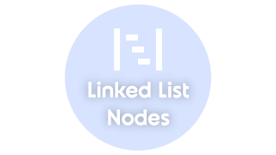
Linked List Nodes
Open Test Project
C# Collections
Notes:
https://unsplash.com/photos/AXu2aZ3YgP8

Slide 2


Linked List

Slide 3
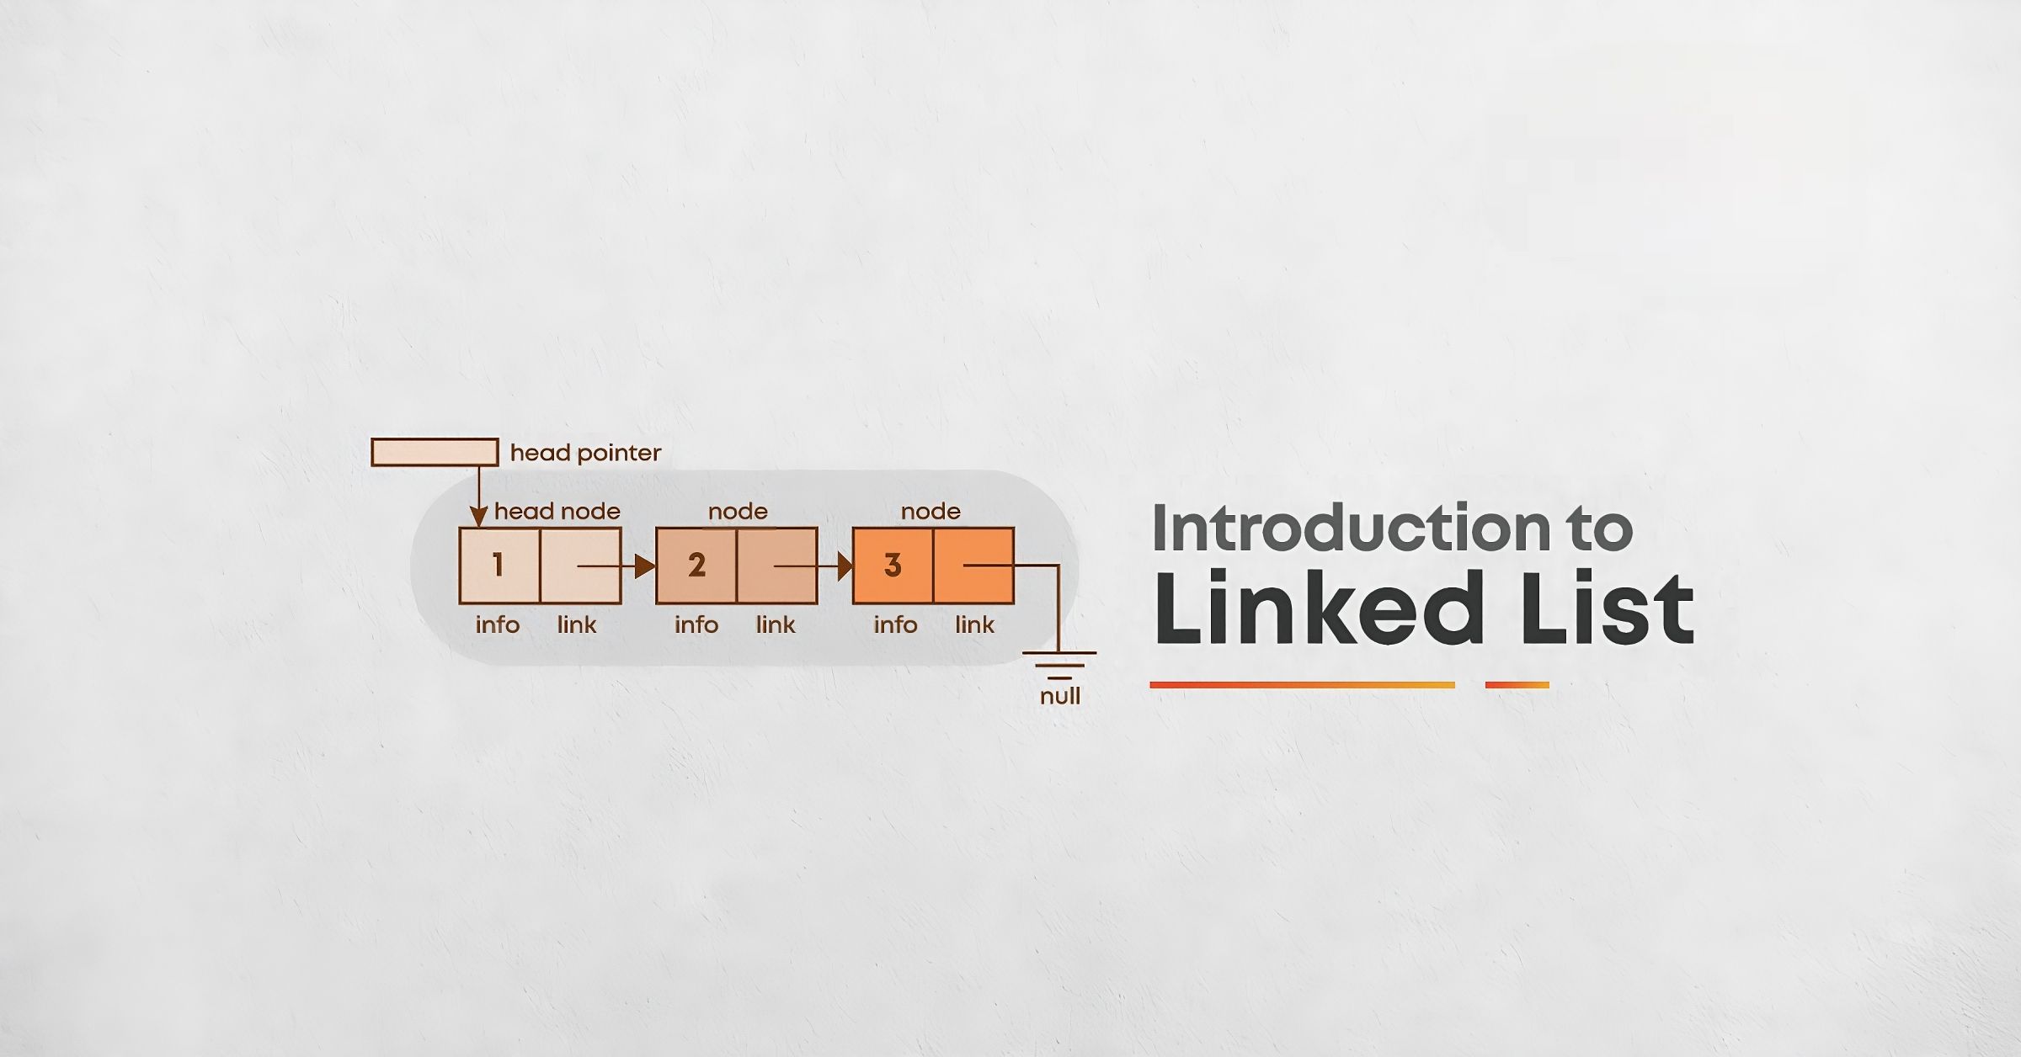
Linked List
Linked List’lər, datanı saxlamaq üçün istifadə olunan bir verilən strukturudur. Bu verilən strukturu, bir-biri ilə əlaqədə olan bir sıra Node’lardan yəni düyümlərdən ibarətdir.
Linked List-lərdə datalar, bərabər olmayan yaddaş hissələrində saxlanılır və hər bir Node uyğun olaraq həmin datanı saxlayan bir dəyər elementindən və növbəti Node’un referansından ibarət olur.
Linked List-lər, verilənlərin əlavə edilməsi və ya silinməsi zamanı daha rahat və daha effektivdir. Lakin, digər listlərə nisbətən yeni dəyərin listə girişi daha yavaş ola bilər, çünki Linked Listlərdə müəyyən bir elementə giriş üçün ən başdan başlamalı və əlaqələri izləmək lazımdır.
C# dilində, LinkedList<T> sinfi ilə Linked List-lər yaradıla bilər və bu sinif, dəyərin əlavəsi, silinməsi, axtarışı və sıralanması kimi əsas əməliyyatları dəstəkləyir.
SHOW MORE
Notes:
https://unsplash.com/photos/fItRJ7AHak8

Slide 4
Linked List Nodes
Open Test Project
C# Collections
Notes:
https://unsplash.com/photos/AXu2aZ3YgP8

Slide 5


Linked List Nodes

Slide 6

Linked List Nodes
LinkedList node (düyümü) C# dilində adətən LinkedList<T>.Node sinifi tərəfindən təmsil edilir. Bu sinif, LinkedList<T> sinifi tərəfindən istifadə olunan xüsusi daxili sinifdir. Bunlardan əlavə Linked List Node’lar arasında müxtəlif cür əlaqələr ola bilər.Beləki bir tərəfli və ya ikitərəfli bir biri ilə əlaqəli node’lar mövcuddur.
Həmçinin, iki istiqamətdə əlaqəli siyahılarda hər bir qovşaq geriyə doğru hərəkət etmək üçün istifadə oluna bilən əvvəlki nodu göstərir. Bu, verilənlər toplusunun hər iki istiqamətdə skan edilməsi lazım olduqda xüsusilə faydalıdır.
SHOW MORE
Notes:
https://unsplash.com/photos/48nerZQCHgo

Slide 7
Linked List Nodes
Open Test Project
C# Collections
Notes:
https://unsplash.com/photos/AXu2aZ3YgP8

Slide 8


Nodes Connection

Slide 9
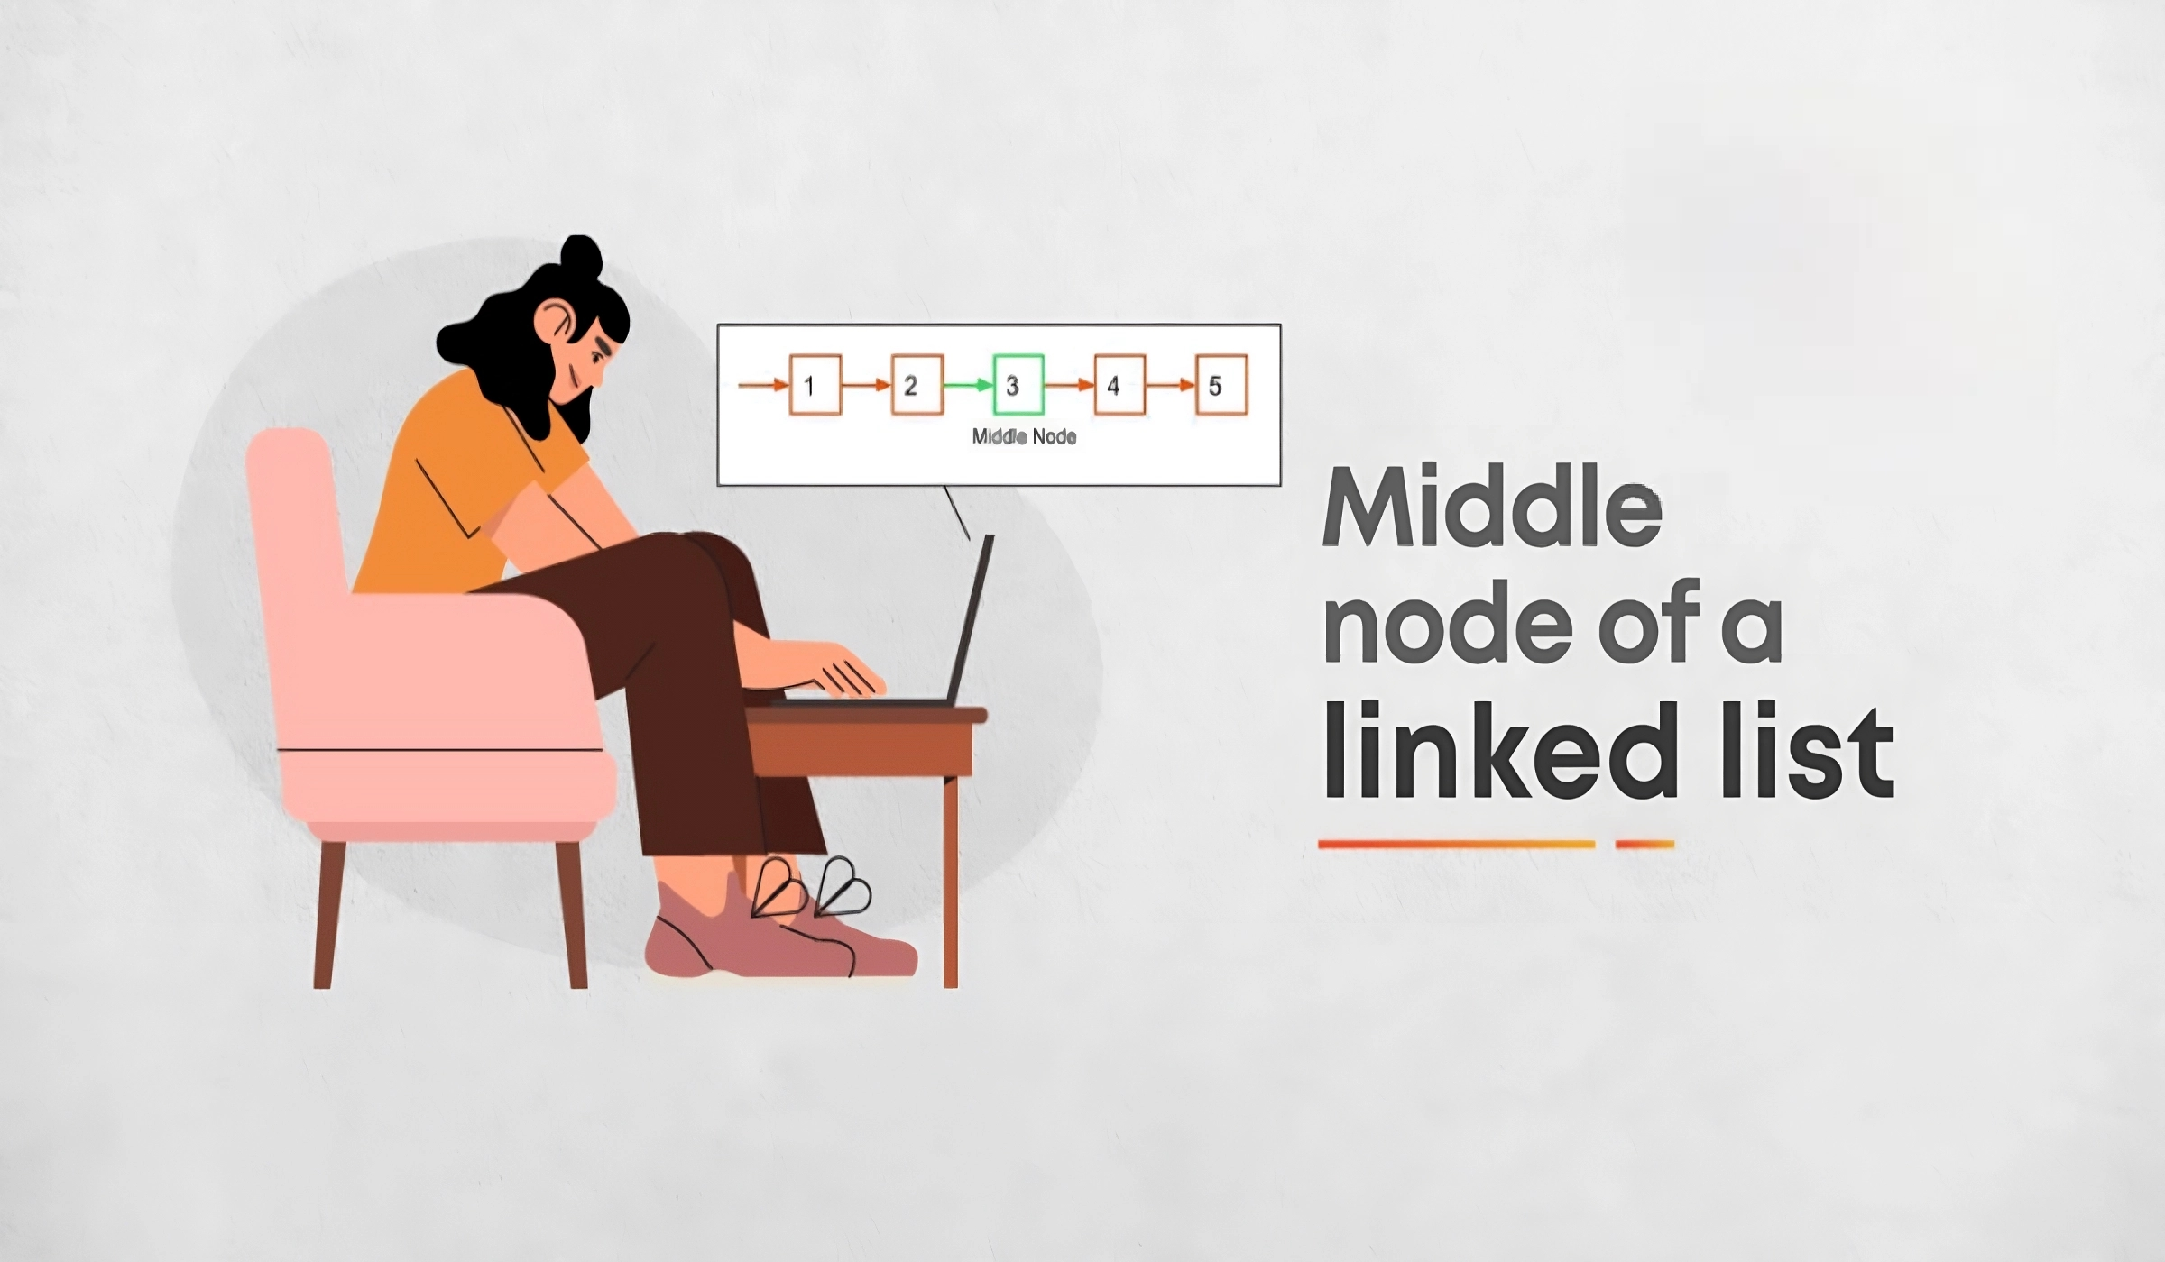
Nodes Connection
Linked listələrdəki düyümlər (node'lar) arasındakı əlaqə hər bir nodun növbəti nodu göstərən referansından (pointer) istifadə etməklə həyata keçirilir.
Linked Listlər head (baş) node ilə başlayır və referansı null olan son node (tail node) ilə bitir. Hər bir Node’da növbəti nodu işarə edən istinad mövcuddur. Son node’un istinadı null olduğundan, bu siyahının sonu kimi başa düşülür.
SHOW MORE
Notes:
https://unsplash.com/photos/TvN54bnuQg8

Slide 10
Linked List Nodes
Open Test Project
C# Collections
Notes:
https://unsplash.com/photos/AXu2aZ3YgP8

Slide 11


Delete
Nodes

Slide 12

Delete
Nodes
Linked Listlərdən Node’ların silinməsi nodun özünün və ondan əvvəl və sonrakı əlaqələrin yenilənməsini tələb edir.
Birincisi, silinəcək node’dan əvvəlki node’un növbəti keçidi, silinəcək node’un növbəti node’una yönləndirilməlidir. Bundan sonra, silinəcək node siyahıdan çıxarılır.
C# dilində LinkedList<T> sinfi Node’ların silinməsini asanlaşdıran Remove() və RemoveFirst() / RemoveLast() metodlarını təmin edir. Remove() metodu verilmiş dəyəri olan ilk Nodu, RemoveFirst()/ RemoveLast() metodları isə başlanğıc və ya son nodu silir. Bu üsullar qovşağın özünü və onun əlaqələrini avtomatik yeniləyir.
SHOW MORE
Notes:
https://unsplash.com/photos/GKLIsLZxhj0

Slide 13
Linked List Nodes
Open Test Project
C# Collections
Notes:
https://unsplash.com/photos/AXu2aZ3YgP8

Slide 14


